Slide 1
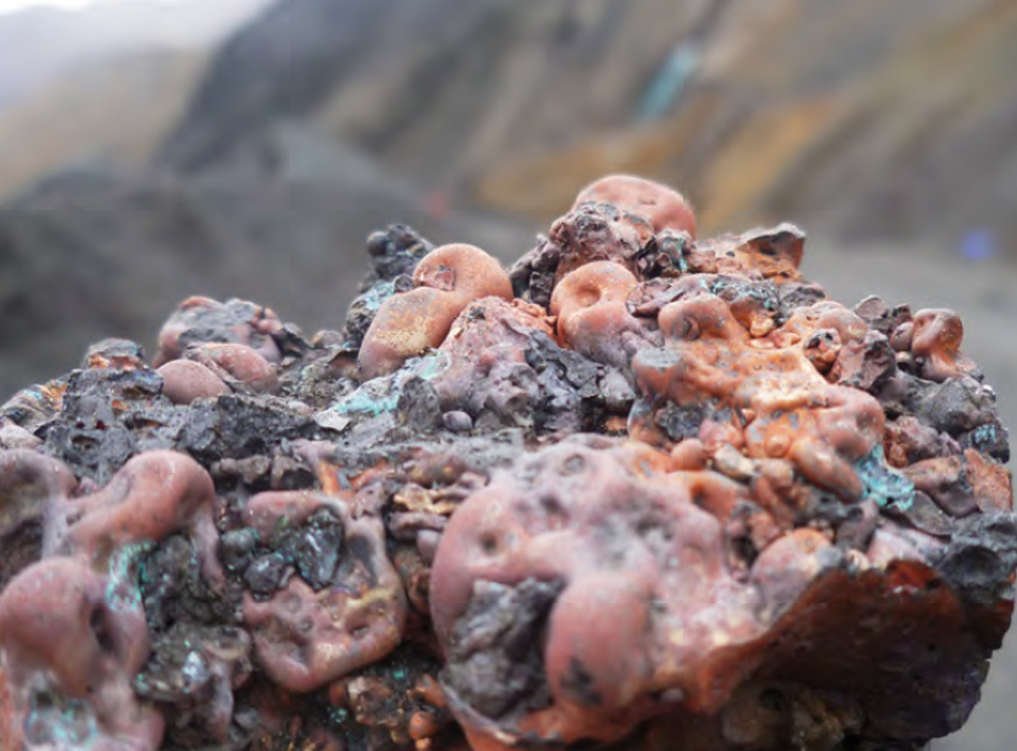


ОБ АКТУАЛЬНЫХ ВОПРОСАХ РАЗВИТИЯ МИНЕРАЛЬНО-СЫРЬЕВОЙ БАЗЫ РОССИИ
Бортников Н.С., Волков А.В., ИГЕМ РАН
Москва, ГГМ им. Вернадского 23 мая 2024 г.

Slide 2
ПРОГРАММА ПРЕЗИДИУМА РАН «ПОИСКОВЫЕ ФУНДАМЕНТАЛЬНЫЕ НАУЧНЫЕ ИССЛЕДОВАНИЯ В ИНТЕРЕСАХ РАЗВИТИЯ АРКТИЧЕСКОЙ ЗОНЫ РФ» (координатор академик А.И. Ханчук)
ПРОЕКТ ИГЕМ РАН «РАЗРАБОТКА НАУЧНЫХ ОСНОВ НОВОЙ ТЕХНОЛОГИИ ПРОГНОЗИРОВАНИЯ МЕСТОРОЖДЕНИЙ СТРАТЕГИЧЕСКИХ ВИДОВ МИНЕРАЛЬНОГО СЫРЬЯ (ЦВЕТНЫХ, РЕДКИХ И БЛАГОРОДНЫХ МЕТАЛЛОВ) АРКТИЧЕСКОЙ ЗОНЫ» (руководитель академик Н.С. Бортников)
Программа фундаментальных исследований Президиума РАН № I.4П «Месторождения стратегического сырья в России: инновационные подходы к их прогнозированию, оценке и добыче» (на 2015-2017 г.г.). Координаторы программы академик Н.С. Бортников, академик В.А. Чантурия
Проект Министерства науки и высшего образования РФ № 13.1902.21.0018 «Фундаментальные проблемы развития минерально-сырьевой базы высокотехнологичной промышленности и энергетики России» Руководитель академик Н.С. Бортников

Slide 3
Обеспеченность мировой добычи ресурсами основных металлов, лет
Россия - 4 место
Россия - 1 место
Россия - 4 место
Россия - 3 место в мире
Россия - 3 место
Россия - 3 место
Россия - 8 место
Россия - 3 место
Россия - 6 место
Россия - 3 место
Россия - 4 место
Россия входит в 10-ку
Россия - 2 место
Россия входит в 10-ку
Россия входит в 10-ку
Россия - 2 место
Россия - 2 место

Slide 4
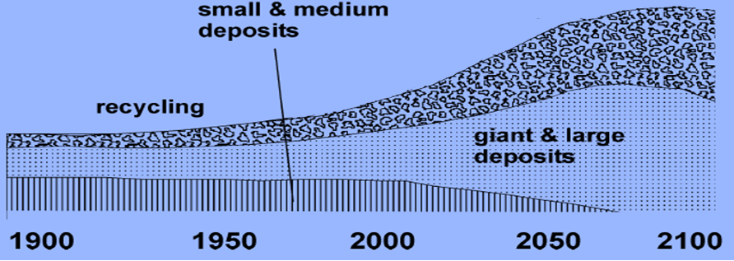
ИСТОЧНИКИ МЕТАЛЛОВ В ПРОШЛОМ, НАСТОЯЩЕМ И БУДУЩЕМ
2015
Мелкие и средние месторождения
Рециклинг
Крупные и гигантские месторождения
1900
1950
2000
2050
2100
Laznicka, 2006

Slide 5
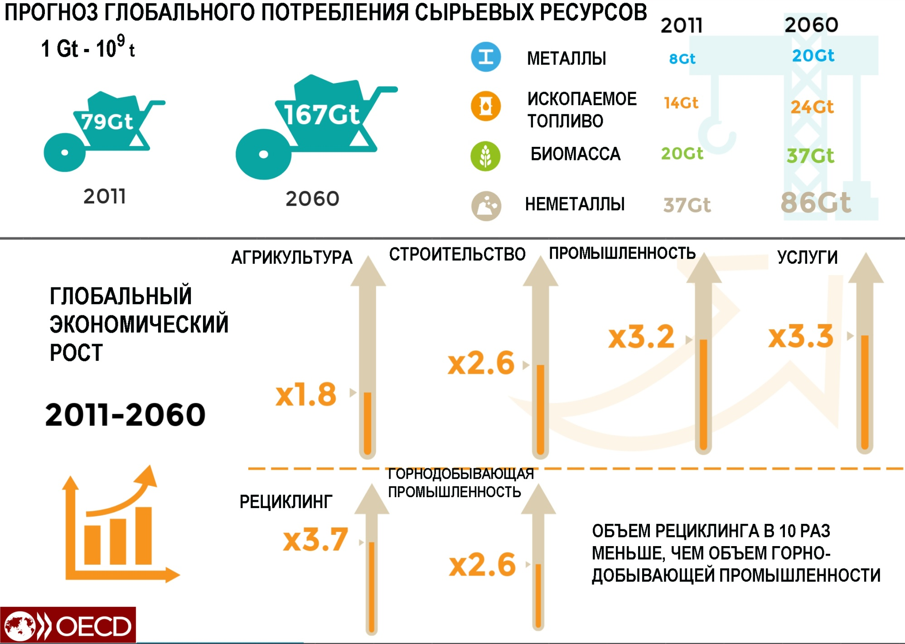
В результате "зеленого перехода" мировой спрос на металлы, как ожидается, повысится быстрее, чем на любое другое сырье: с 8 до 20 гигатонн в год к 2060 г., согласно ГЛОБАЛЬНОМУ ПРОГНОЗУ ОРГАНИЗАЦИЯ ПО ЭКОНОМИЧЕСКОМУ СОТРУДНИЧЕСТВУ И РАЗВИТИЮ (ОЭСР)

Slide 6
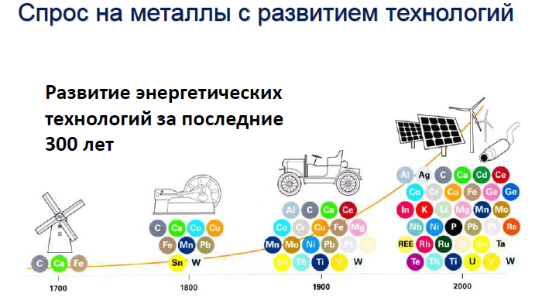
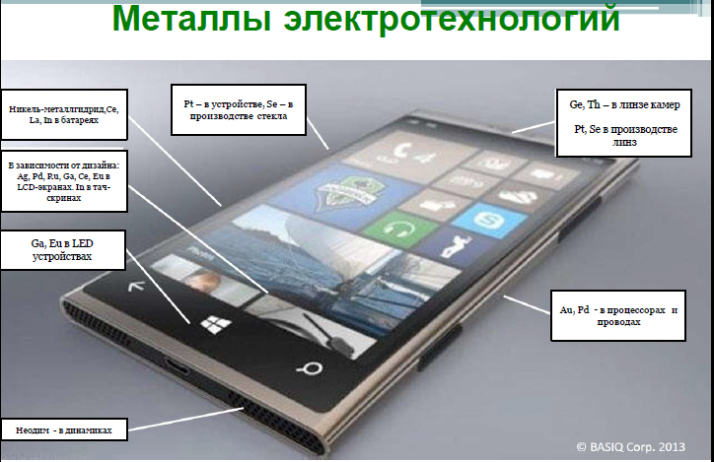
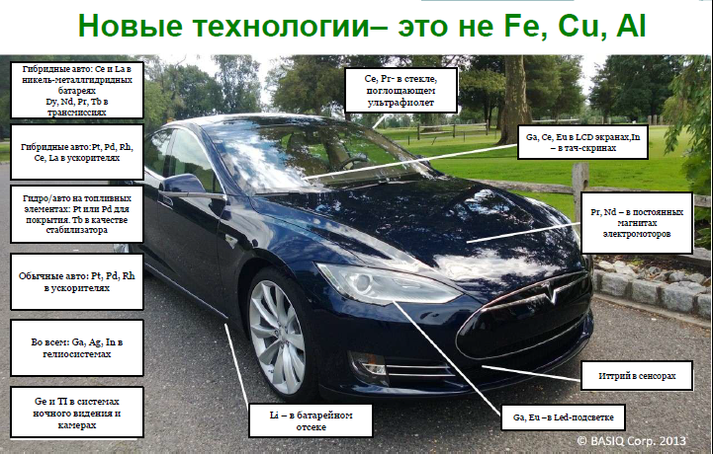

Slide 7
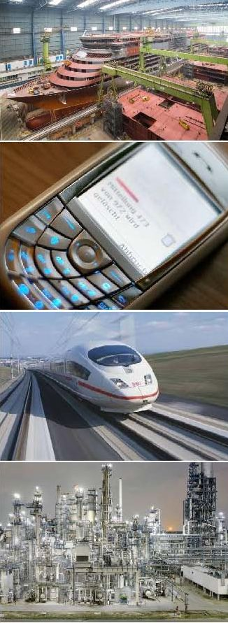
Проблема обеспеченности высокотехнологичной промышленности России минеральным сырьем с каждым годом становится все более острой в связи с неуклонным сокращением богатых и относительно доступных в техническом и экономическом отношении месторождений и неустойчивостью его импорта из стран-продуцентов вследствие политической нестабильности в мире.
Доля российского производства высокотехнологичных металлов (ВТМ) в мировой структуре их выпуска крайне незначительная, несмотря на имеющиеся запасы. Многие отечественные комплексные месторождения, содержащие ВТМ, не разрабатываются. Большая часть необходимых для российской промышленности ВТМ импортируется.

Slide 8
ОСНОВНЫЕ ПРОБЛЕМЫ МСБ РОССИИ
исчерпание фонда легко открываемых месторождений;
снижение качества запасов полезных ископаемых в недрах на вводимых в эксплуатацию месторождениях,
увеличение глубин поисков, разведки и разработки месторождений;
усиление внимания к новым для промышленности типам месторождений;
перемещение геологоразведочных работ в удаленные районы, со сложными горно-геологическими и климатическими условиями, слабо развитой инфраструктурой.
дефицит кадров

Slide 9
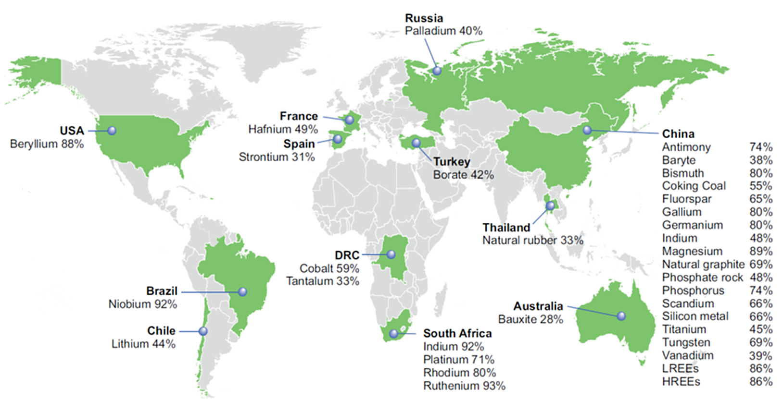
Главные поставщики критических металлов и минералов

Slide 10
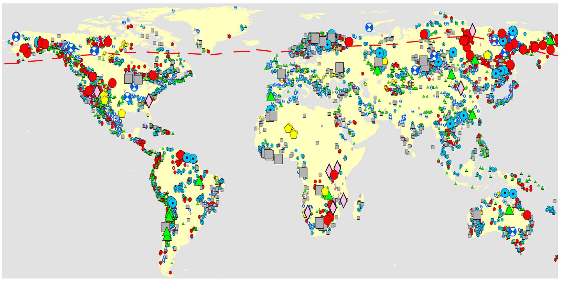
Мировые месторождения благородных, цветных, черных, редких и радиоактивных металлов
База данных ИГЕМ РАН включает информацию о более 200000 объектов – рудных и россыпных месторождений, рудопроявлений, точек минерализации, лицензионных площадей.

Slide 11
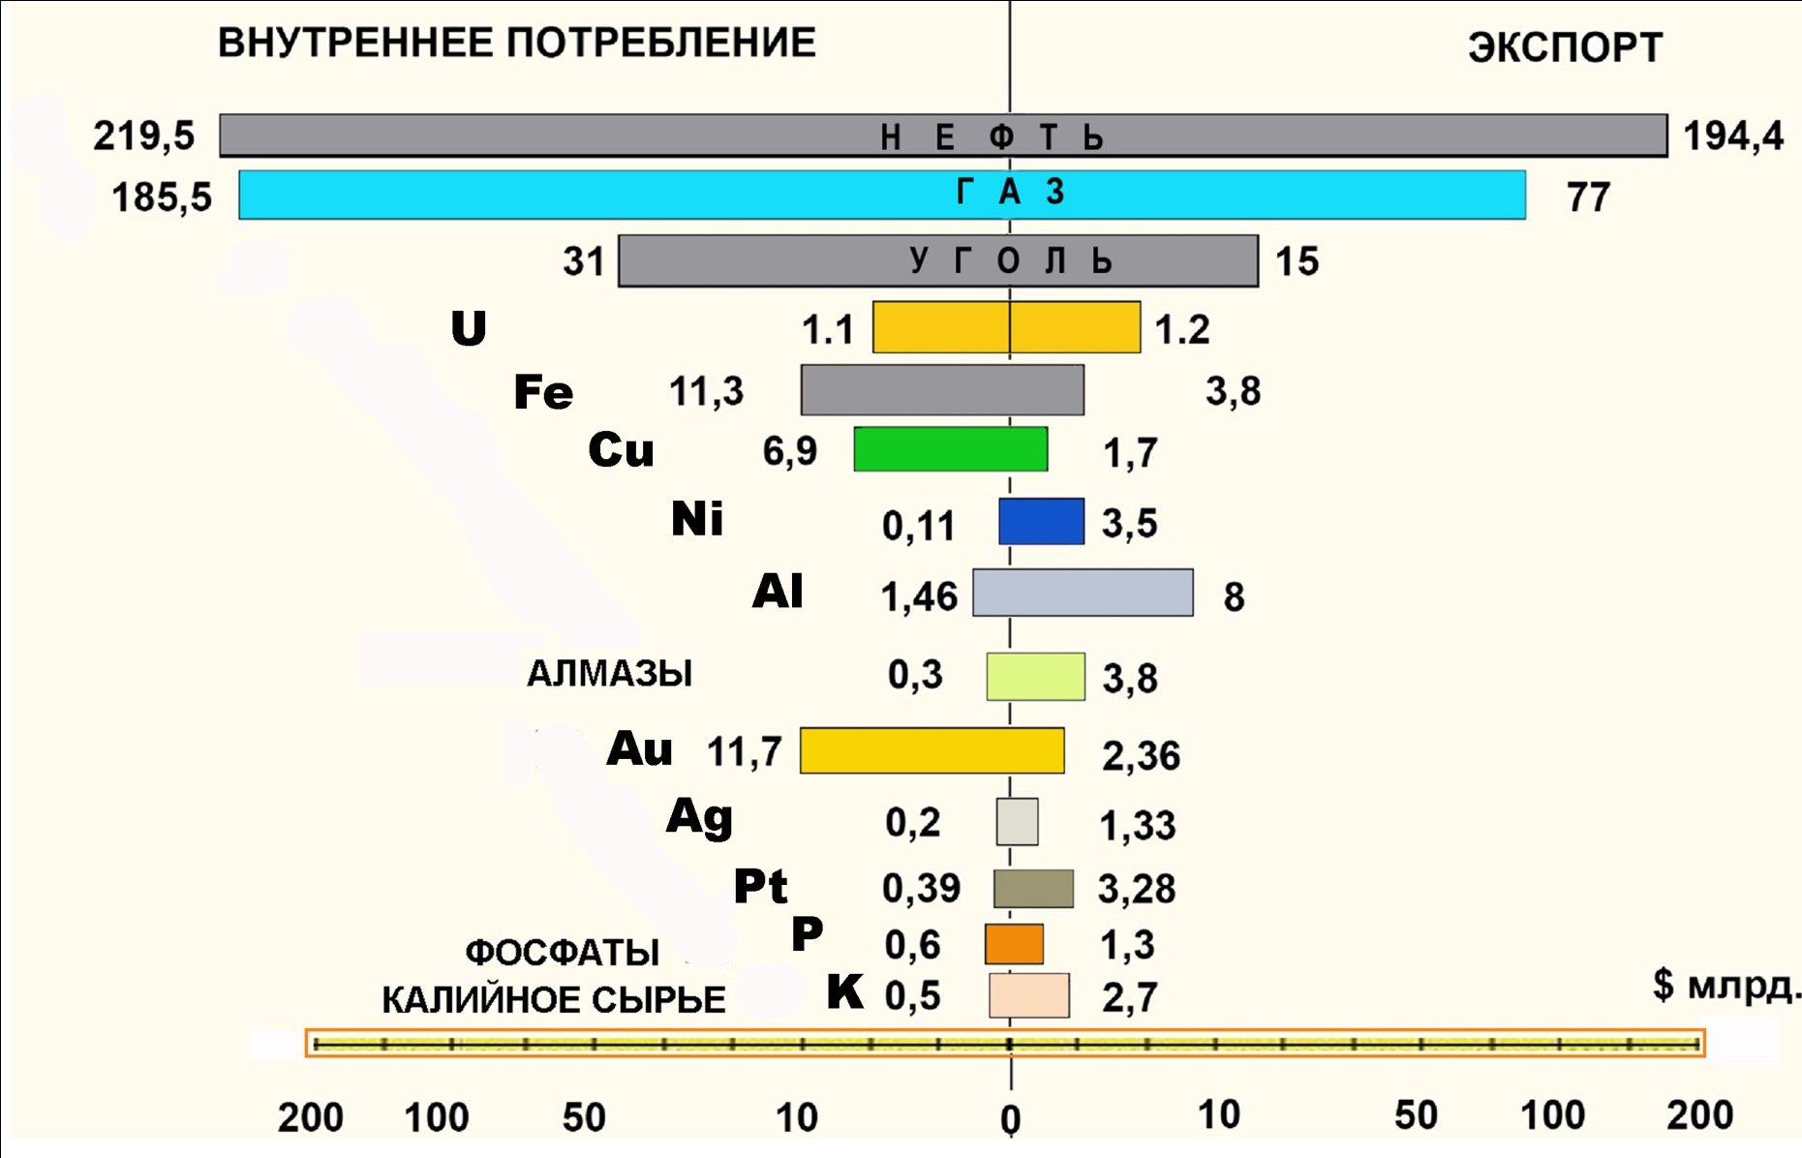
ДОЛЯ ВНУТРЕННЕГО ПОТРЕБЛЕНИЯ И ЭКСПОРТА ДОБЫВАЕМОГО МИНЕРАЛЬНОГО СЫРЬЯ РОССИИ

Slide 12
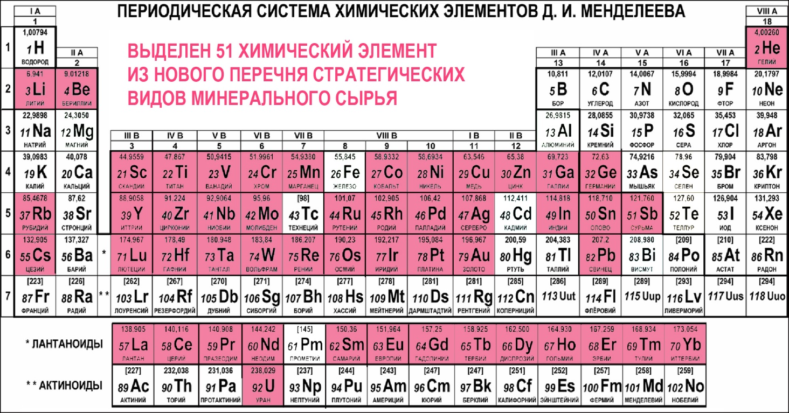
Распоряжением Правительства РФ от 30 августа 2022 г. № 2473-р утвержден новый перечень основных видов стратегического минерального сырья. Он значительно расширен в сравнении с перечнем 1996 г. (61 позиция против 29). Предусмотрено приоритетное финансирование за счет федерального бюджета работ по воспроизводству минерально-сырьевой базы дефицитных видов стратегического минерального сырья. Перечень будет обновляться не реже раза в 3 года.
НЕФТЬ, ПРИРОДНЫЙ ГАЗ, БОКСИТЫ, АЛМАЗЫ, ГРАФИТ, ФОСФАТЫ (АПАТИТОВЫЕ РУДЫ), СОЛИ КАЛИЙНЫЕ, ШПАТ ПЛАВИКОВЫЙ, ОСОБО ЧИСТОЕ КВАРЦЕВОЕ СЫРЬЕ,
ВОДЫ ПОДЗЕМНЫ И 51 ХМИЧЕСКИЙ ЭЛЕМЕНТ ИЗ ПЕРИОДИЧЕСКОЙ СИСТЕМЫ

Slide 13
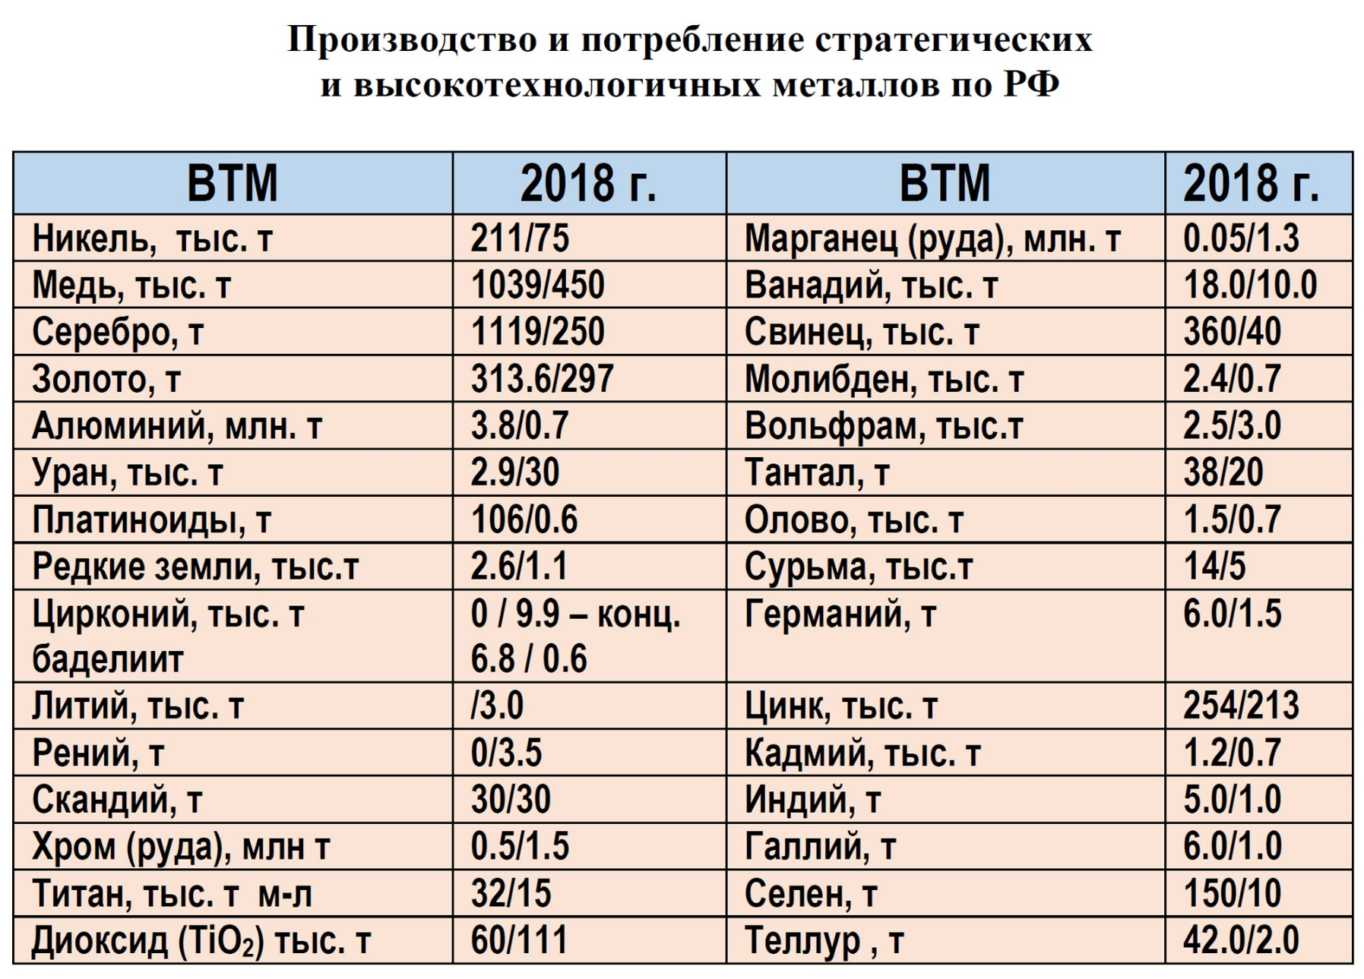

Slide 14
Соотношение добычи, спроса и потребления ВТМ в России
ВТМ | Добыча сырья | Выпуск продукции | Импорт | Экспорт
РЗЭ | + | + | + | +
Be | _ | + | + | _
Li | _ | + | + | _
Ga | + | + | _ | +
In | + | + | _ | +
Ge | + | + | + | +
Se | + | + | _ | +
Te | + | + | _ | +
Sr | + | + | _ | +
Cd | + | + | _ | +
Tl | + | _ | + | _
Bi | + | + | + | +
Re | + | + | + | _
Cs | _ | + | + | +
Rb | _ | + | + | +
Sc | + | + | _ | +
Hf | + | + | _ | _
В России возможно увеличить производство критически важных для зеленых технологий двух групп ВТМ – "батарейных" металлов (Ni, Co, Li, Pt, Pd, Ro, РЗЭ) и компонентов для "фотовольтаики" (Cd, Se, Te, Ge, Ga, In).

Slide 15
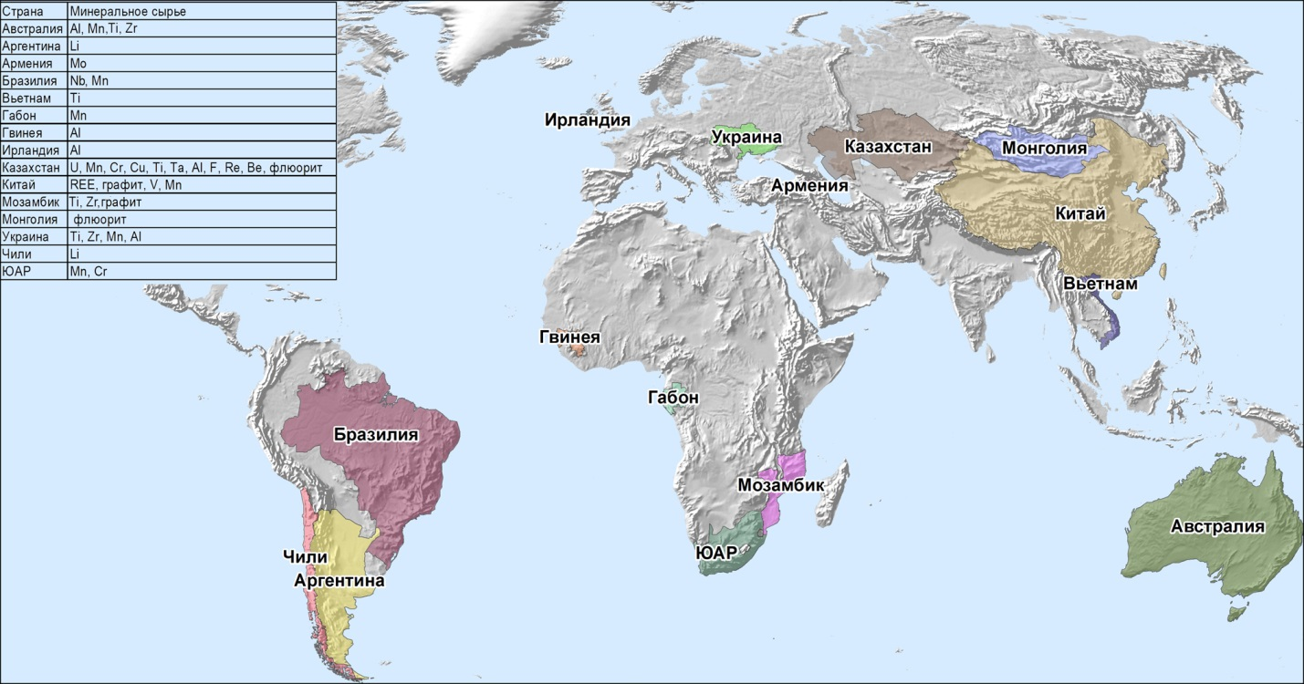
Главные поставщики стратегического минерального сырья в Россию. Карта составлена на основе (Госдоклад…, 2022; Кульбас, 2021).

Slide 16
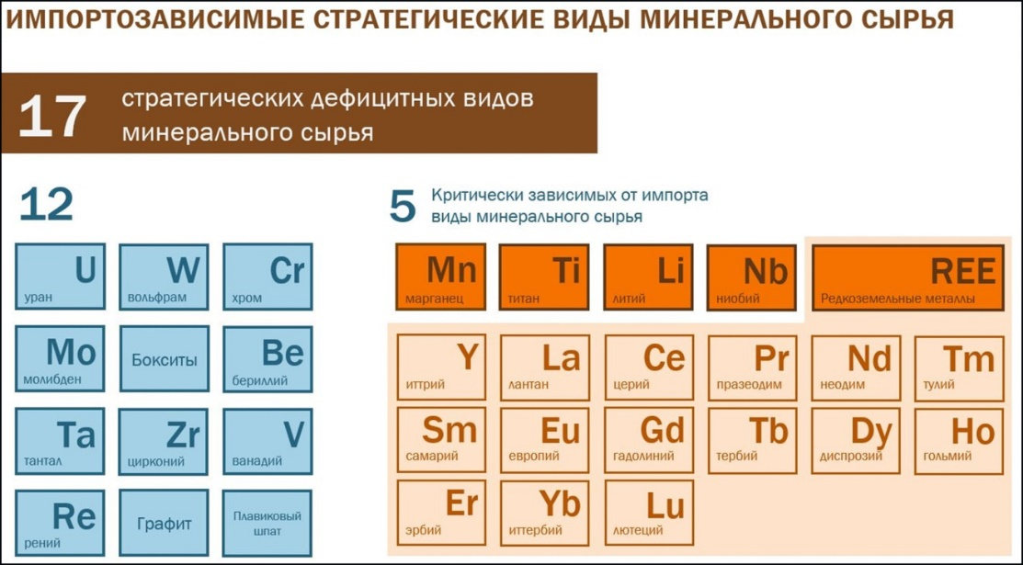

Slide 17
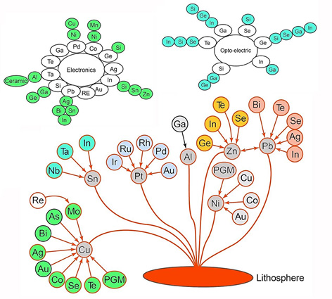
ВТМ – ПОПУТНЫЕ КОМПОНЕНТЫ ПРИ ПРОИЗВОДСТВЕ ОСНОВНЫХ МЕТАЛЛОВ
Выделяются две основные группы комплексных месторождений ВТМ:
первая – собственно редкометалльные месторождения, руды которых содержат комплекс редких металлов и РЗЭ, и
вторая – месторождения черных, цветных металлов, нерудного сырья, углей и других полезных ископаемых, в которых критические металлы являются попутными.
К попутным относятся многие из ВТМ :
Bi, Cd, Se, Te, Ge, Ga, In, Tl, Te, Se, Re, Sc, Hf, которые производятся в качестве побочных продуктов, и извлекаются на поздних стадиях металлургического процесса.
Strüngmann Forum Report

Slide 18
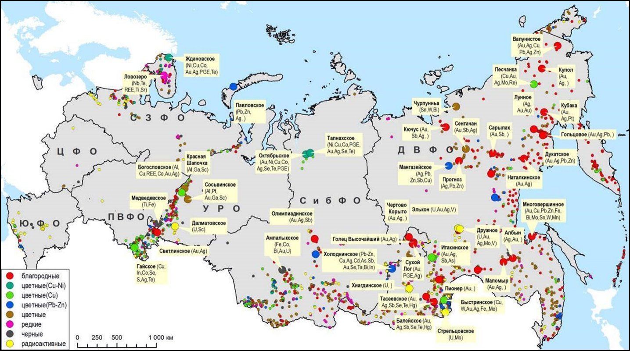
Месторождения стратегических металлов РФ
Крупные значки крупные месторождения, мелкие – мелкие и средние.
Бортников и др., 2022

Slide 19
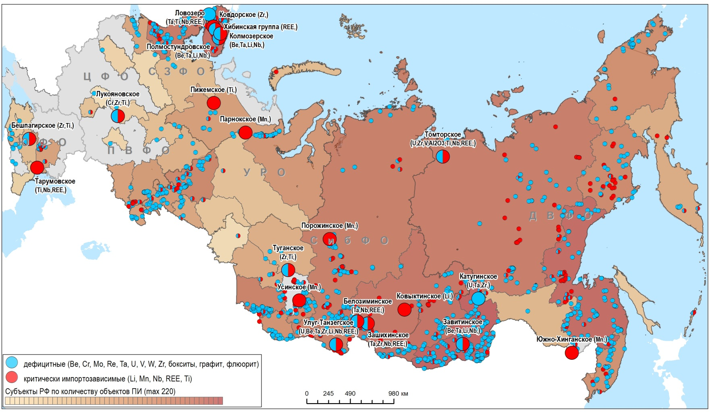
РАССМОТРЕНА ПРОБЛЕМА САМООБЕСПЕЧЕНИЯ РОССИИ ИМПОРТОЗАВИСИМЫМИ ВИДАМИ (ВКЛЮЧАЯ КРИТИЧЕСКИЕ) СТРАТЕГИЧЕСКОГО МИНЕРАЛЬНОГО СЫРЬЯ
На основе пространственно-статистического ГИС-анализа составлена карта распределения основных месторождений и перспективных рудопроявлений дефицитного и критически имортозависимого стратегического минерального сырья на территории России. Рассмотрена проблема самообеспечения России импортозависимыми видами (включая критические) стратегического минерального сырья (Бортников и др., 2023).
Выполненный анализ показал, что Россия может полностью заместить импорт минерального сырья за счет развития собственной МСБ стратегического минерального сырья (СМС). Наиболее быстрыми темпами самообепечение по ряду импортозависимым видам СМС, (Zr, Ti, Nb, Ta, REE, Li и др.) может быть достигнуто за счет освоения россыпных месторождений, кор выветривания и техногенного сырья.

Slide 20
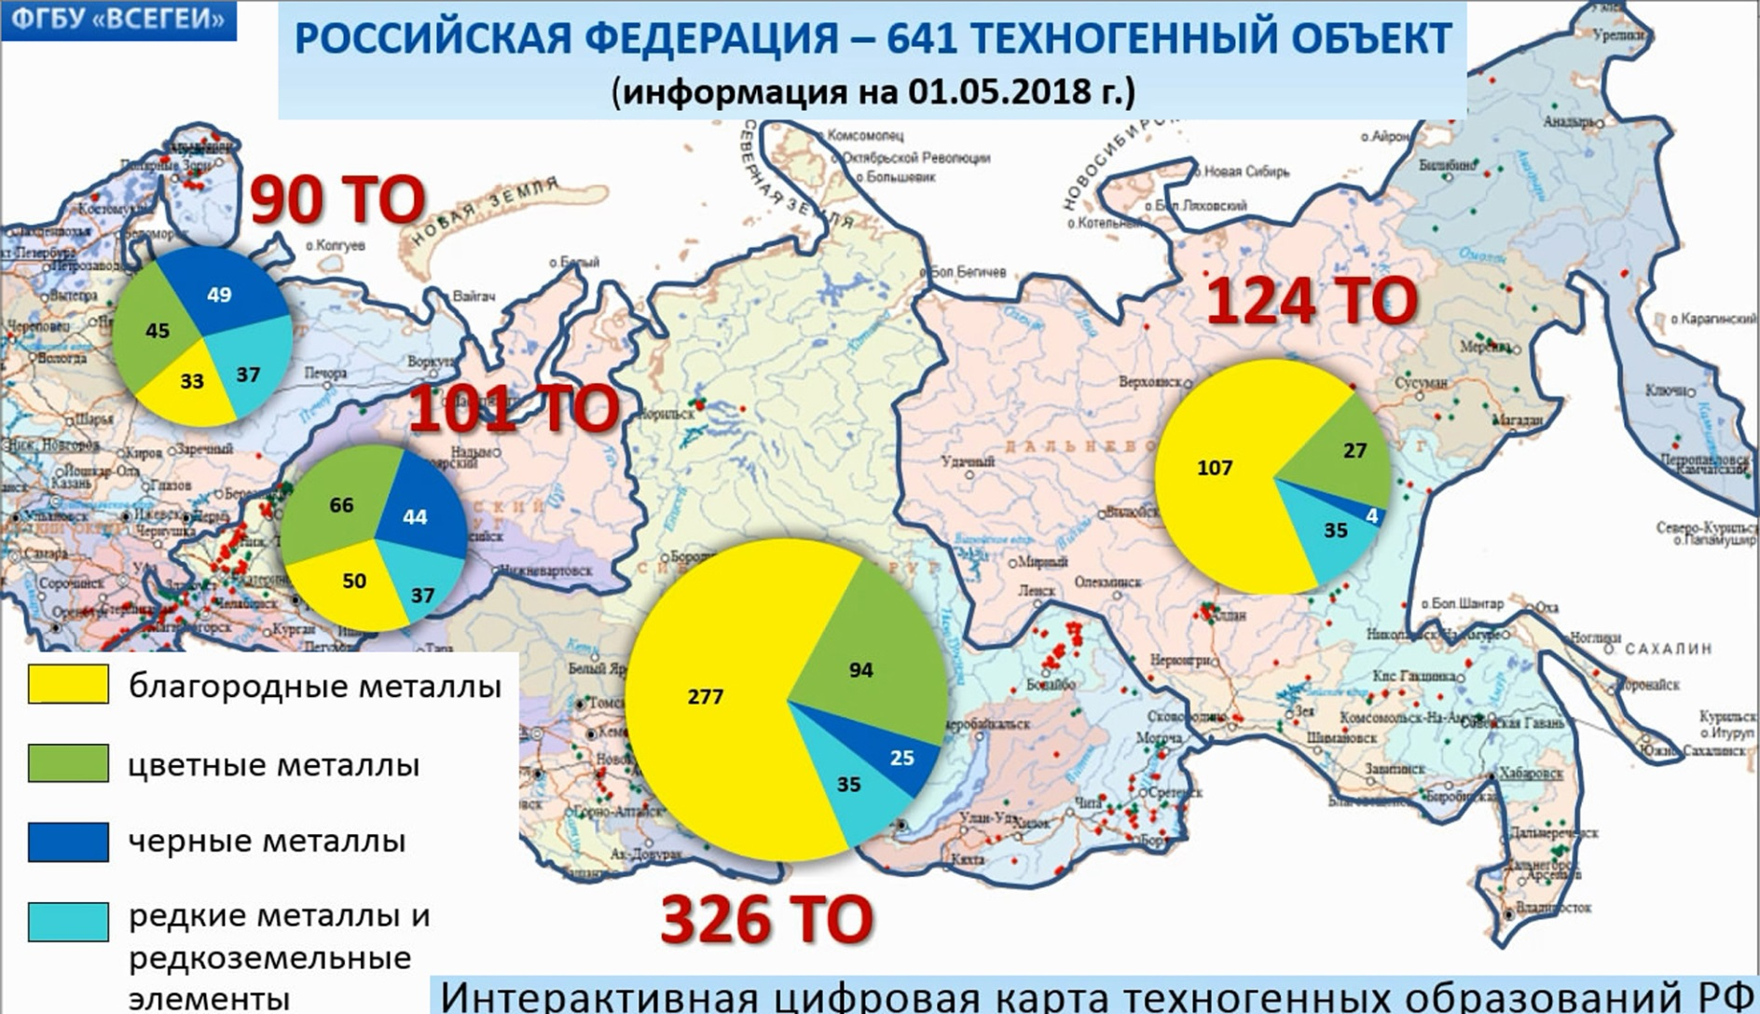
Техногенные (антропогенные) месторождения в качестве нетрадиционных источников минерального сырья будут все более привлекать внимание промышленности. Совокупность причин растущего дефицита и критической важности металлов для новых технологий делает ресайклинг металлов (повторное использование материалов вместо переработки сырьевых ресурсов; от английского «recycle» – переработка, повторный цикл) одним из важнейших требуемых прорывов в XXI веке.

Slide 21
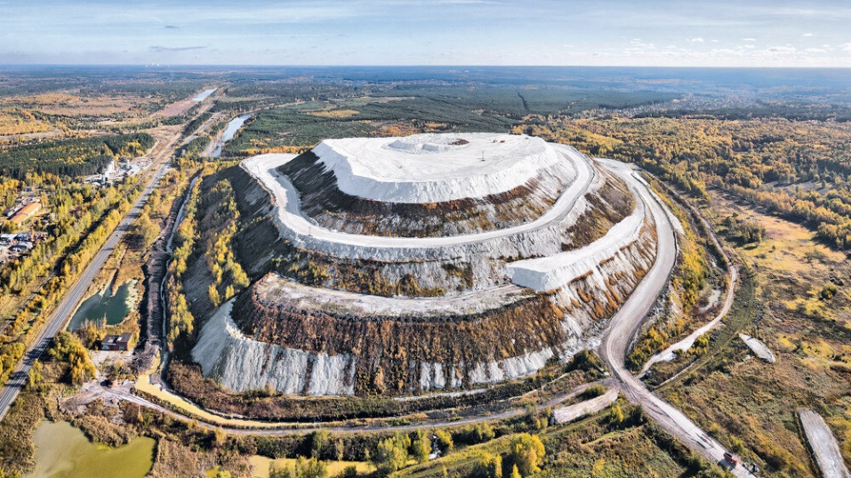
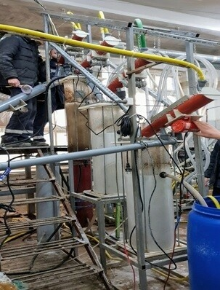
ГК «Скайград» активно занимается развитием отечественной отрасли редкоземельных металлов (РЗМ). ООО «ЛИТ» была разработана уникальная технология экстракционного разделения группового редкоземельного концентрата на индивидуальные оксиды РЗМ на базе использования абсолютно нового высокоэффективного оборудования собственного производства. В 2018 г. было запущено опытно-промышленное производство в г. Королеве Московской обл.
Комбинат по переработке фосфогипса сможет производить 4 тыс. т редкоземельных металлов в год. Кроме того в структуре доходов: примерно 30 % придется на гипсовую продукцию, еще 20 % — на удобрения. Запасы фосфогипса оцениваются в 300 млн. т., содержат 1 млн. т РЗЭ.

Slide 22
Основная проблема сдерживающая развитие МСБ ВТМ в России – отсутствие большого внутреннего спроса.
Большая часть производимых ВТМ в РФ экспортируется, причем экспорт значительно превышает внутренний спрос.
Для прогноза развития МСБ ВТМ необходимо знать потребности на перспективу, а получить такую информации при рыночной экономике очень сложно.
В связи с тем, что большинство ВТМ добывается попутно, то рост их производства зависит от увеличения производства основных металлов.

Slide 24
ТРИ НАПРАВЛЕНИЯ РАЗВИТИЯ МСБ РОССИИ:
ОБУЧЕНИЕ СЛЕДУЮЩЕГО ПОКОЛЕНИЯ ВЫСОКОКВАЛИФИЦИРОВАННЫХ КАДРОВ ДЛЯ ГЕОЛОГОРАЗВЕДКИ И ГОРНОЙ ПРОМЫШЛЕННОСТИ
ВЫЯВЛЕНИЕ НЕ ВЫХОДЯЩИХ НА ПОВЕРХНОСТЬ (СЛЕПЫХ) РУДНЫХ МЕСТОРОЖДЕНИЙ В СТАРЫХ ГОРНОДОБЫВАЮЩИХ РАЙОНАХ
ИЗУЧЕНИЕ НОВЫХ НЕОСВОЕННЫХ ТЕРРИТОРИЙ

Slide 25
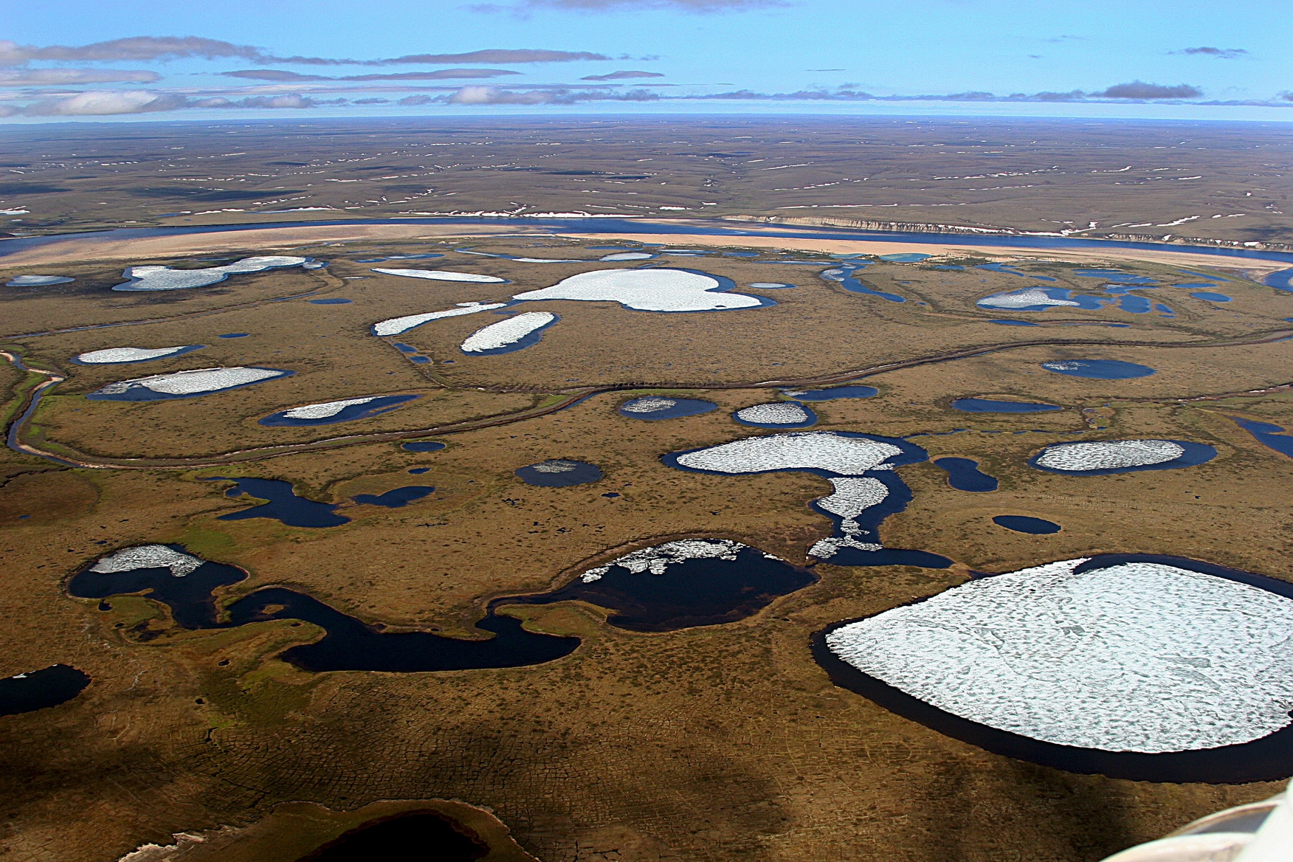
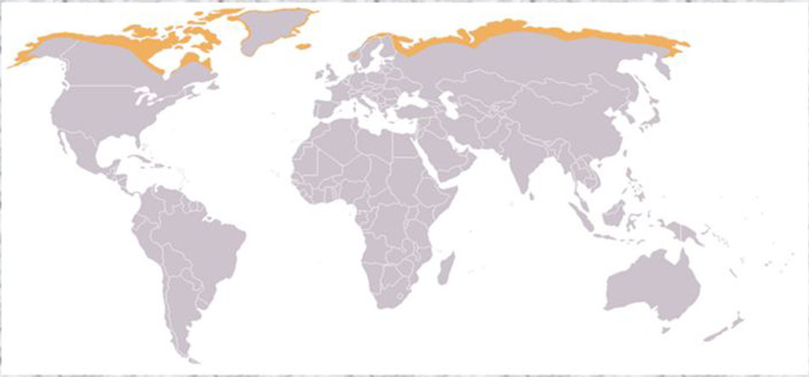
Еще неоткрытые месторождения
ЗОНА ТУНДРЫ

Slide 26
СПАСИБО ЗА ВНИМАНИЕ !
Панорама Майского ГОКа (Полиметалл), Центральная Чукотка

